Slide 1
классификация БУИС
Выполнил студент 3 курса
Направления 09.03.03
37 группы
Павлов Дмитрий Павлович

Slide 2
классификация БУИС
В Бухгалтерских информационных системах выделяют следующие группы программного обеспечения :
1. БУИС на базе больших вычислительных машин
2. Мини бухгалтерии
3. Комплексные бухгалтерские системы
4. Интегрированные БУИС

Slide 3
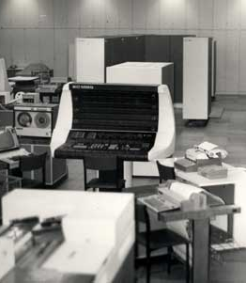
классификация БУИС БУИС на базе больших вычислительных машин
Самыми первыми из существующих ныне на рынке финансово-экономического программного обеспечения были разработаны БУИС на базе больших вычислительных машин ЕС ЭВМ. Они автоматизировали наиболее трудоемкие участки бухгалтерского учета, такие, как учет труда и заработной платы, учет материальных ценностей, учет затрат на производство, подсчет себестоимости продукции. Такие информационные системы получили название бухгалтерских комплексов.
Среди БУИС данного класса в настоящее время наибольшее развитие получили бухгалтерские комплексы для автоматизации складского учета, и учета труда и заработной платы.

Slide 4
классификация БУИС БУИС на базе больших вычислительных машин
Они могут использоваться на крупных и средних предприятиях с большим оборотом хозяйственных средств и значительной численностью персонала.
Структура бухгалтерского комплекса:
1. на участках учета собирается и обрабатывается первичная информация
2. сводная программа осуществляет сбор обработанной информации и разноску по счетам
3. составление оборотно-сальдового баланса производится либо отдельной программой, либо вручную
4. принятие управленческих решений, толкование и правильное использование информации ложится на лицо, принимающее решение, и на бухгалтера
Из известных на российском рынке программ данного класса можно выделить: "Учет товаров и материалов" (фирма "Паритет-Софт"), "Склад" (фирма "Фолио"), "Торговый склад" (фирма "Компьютер-Сервис"), "Склад" (фирма "Инфин"), "Парус - Реализация и Склад" (корпорация "Парус"); "1С - зарплата" (фирма "1С"); "Заработная плата" (фирма "Паритет-Софт"); "Мини-зарплата", "Макси-зарплата", "Супер-зарплата" (фирма "Инфин"), "Зарплата" (корпорация "Парус").

Slide 5


классификация БУИС мини-бухгалтерии
мини бухгалтерии - разработки ряда фирм, позволяющие работать бухгалтерам самой разной квалификации. Они все основаны на едином подходе к решению задач бухгалтерского учета.
На основании информации первичных документов, вводимых в базу данных системы, составляются записи о хозяйственных операциях, вычисляются обороты и исходящие остатки счетов. Составляется отчетность.
Комплексная автоматизация с помощью мини-систем не осуществляется.
Это такие системы, как: "1С-Бухгалтерия Проф" (фирма "1С"); "Интегратор-Соло") (фирма "Ифософт"); "ДиаСофт BALANS" (фирма "ДиаСофт"); "АУБИ - мини бухгалтерия" (фирма "О'Стрим"); "Инфо-Бухгалтер" для малых предприятий (фирма "Информатик")

Slide 6

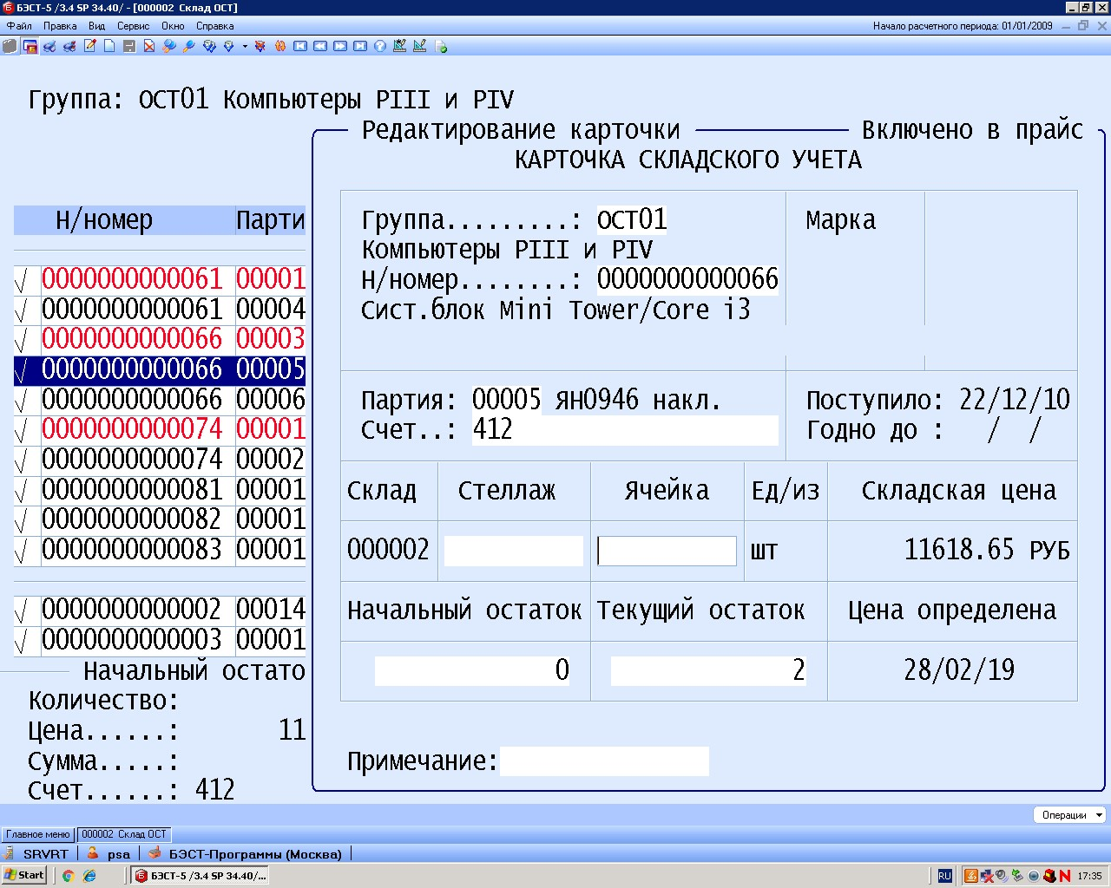
классификация БУИС Комплексные бухгалтерские системы
Комплексные бухгалтерские системы, рассчитанны на бухгалтерию в 50-60 человек. Данный класс бухгалтерских систем относится к универсальным системам, которые легко настраиваются на специфику ведения бухгалтерского учета на промышленном предприятии, в организациях, фирмах, и могут работать как в сети, так и на отдельных рабочих местах учетных работников. Поэтому подобные системы занимают самый большой сектор на рынке.
Благодаря использованию различных современных информационных технологий, они позволяют скорректировать работу каждого сотрудника в соответствии с целью, поставленной перед бухгалтерией.
Комплексные бухгалтерские системы позволяют кроме ведения бухгалтерского учета и формирования отчетов выполнять:
1. Контроль результатов анализа финансовых отчетов
2. Анализ прошлой деятельности и текущего финансового состояния предприятия
3. Приведение финансовой отчетности к международному стандарту, что делает результаты анализа понятными как для российских, так и для иностранных экспертов.
Примеры комплексных бухгалтерских систем: ABACUS (фирма «Омега»); «Интегратор» (фирма «ИнфоСофт»); «БЭСТ»- для комплексной автоматизации предприятий (фирма «Интеллект Сервис»); «Парус - организация» - вариант для крупных и средних предприятий (корпорация «Парус»); «Суперменеджер» (фирма «Ланкс»); «Турбо Бухгалтер» (фирма «Диц»).

Slide 7
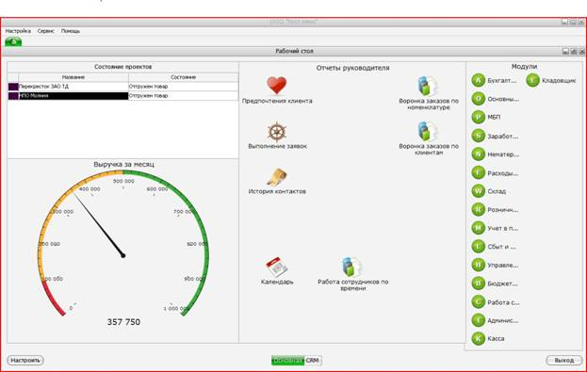
классификация БУИС Интегрированные БУИС
Интегрированные БУИС - это многофункциональные системы управления организациям, в которую бухгалтерская система входит как один из модулей.
Подобные системы должны обеспечивать решение всего комплекса задач по обработке учетной информации, от сбора и проверки корректности информации, поступающей в базу данных, ее обработки по соответствующим алгоритмам, до анализа данных. Причем от пользователя в таких системах не требуется специальных знаний в области баз данных, факторного анализа или методов оптимизации. Применяемые информационные технологии позволяют работникам бухгалтерии при четком выполнении ими своих задач обеспечивать руководство предприятия и внешних пользователей своевременной и оперативной бухгалтерской информацией.
Для создания интегрированных БУИС целесообразно использование компьютерной технологии «клиент-сервер». Разработка интегрированной БУИС для комплексного бухгалтерского учета, финансового анализа и планирования в организации с использованием приложений, построенных в архитектуре «клиент-сервер», имеет ряд преимуществ:
1. Чрезвычайно низкие требования к производительности рабочих станций.
2. Возможность распределить задачи по обработке данных среди нескольких серверов приложений.
3. Незначительные требования по модернизации сети.
4. Возможность дешевой и в то же время эффективной реализации удаленного доступа пользователей.
Примером подобных программ является Comtec for Business -система управления предприятием, разработанная для среднего и малого бизнеса. Обеспечивает комплексное управление финансовой, коммерческой и производственной деятельностью компании.

Slide 8
классификация БУИС
Спасибо за внимание!

